Slide 1
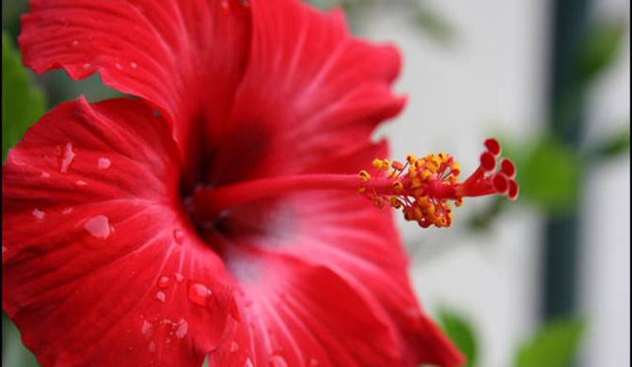
শুভেচ্ছা

Slide 2
মোঃ শিহাব উদ্দীন
সিনিয়র শিক্ষক
আশেকানে আউলিয়া আবদুল মোনায়েম উবি।
হাজীপাড়া, পাঁচলাইশ (বায়েজিদ), চট্টগ্রাম।
E-mail: mdshehab@gmail.com
Mobile: 01991953907

Slide 3
বিষয়ঃ গণিত
শ্রেণিঃ ৬ষ্ঠ
সময়ঃ ৫০ মি

Slide 4
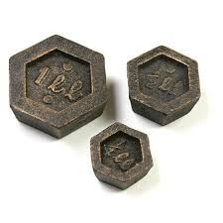
মানসিক প্রস্তুতিঃ
পাল্লা
কেজি

Slide 5
পাঠ শিরোনামঃ
সরল সমীকরণ
অধ্যায়ঃ পঞ্চম

Slide 6
শিখনফলঃ
সমীকরণ কী তা বিশ্লেষণ করতে পারবে।
সরল সমীকরণ ব্যাখ্যা করে, সমাধান করতে পারবে।
সমীকরণ গঠন করতে পারবে এবং সমাধান করতে পারবে।

Slide 7
x + 3 = 5
একটি গাণিতিক খোলা বাক্য এবং সমতা ।
সমান চিহ্ন সংবলিত গাণিতিক খোলা বাক্যকে সমীকরণ বলে ।
এখানে অজানা বা অজ্ঞাত রাশি কি ? উত্তরঃ X
একটি সমীকরণের কয়টি পক্ষ থাকে ? উত্তরঃ 2
(=) চিহ্নের বাম পাশের রাশিকে বামপক্ষ এবং ডান পাশের রাশিকে ডানপক্ষ বলে ।

Slide 8
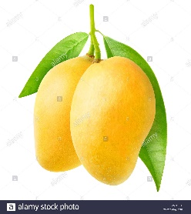
+
+
10
এখানে আম কে x দ্বারা চিহ্নিত করলে, সমীকরণটি হয় –
2x + x + 2x = 10
or, 3x + 2x = 10
or, 5x = 10
or, x = 2
Ans. 2

Slide 9
x + 4 = 6, x + 1 = 3
এগুলো হল সরল সমীকরণ ।
সুতরাং চলকের একঘাতবিশিষ্ট সমীকরণকে সরল সমীকরণ।
x + 4 = 6 সমীকরণটি সমাধান করি ----
x + 4 = 6
or, x + 4 – 4 = 6 – 4
or, x = 2
অতএব x = 2 Ans.

Slide 10
* সমীকরণটির মূল নির্ণয় করঃ 2x + 5 = 9
কোন সংখ্যার 7 গুণ সমান 21 হবে ।
উত্তরঃ
মনে করি সংখ্যাটি = x
7x = 21
or, x = 3
Ans. 3
2x + 5 = 9
Or, 2x + 5 – 5 = 9 – 5
Or, 2x = 4
Or, x = 2
Ans. 2

Slide 11
দলীয় কাজঃ
Group – A , x + 3 = 7
Group – B , y – 4 = 3
Group – C , z + 3 = 5

Slide 12
মূল্যায়নঃ
** সমীকরণ বলতে কী বুঝ ?
5x =10 সমীকরণটিতে চলকের মান কত ?
সরল সমীকরণ কী ?

Slide 13
বাড়ির কাজঃ
তিনটি ক্রমিক স্বাভাবিক সংখ্যার যোগফল 30 হলে সংখ্যা তিনটির
সমষ্টি কত ?

Slide 14
সবাইকে ধন্যবাদ

